Slide 1
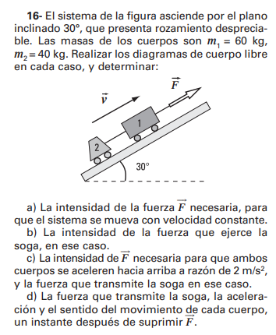





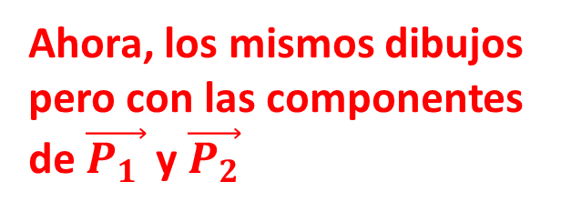









Ahora, los mismos dibujos pero con las componentes de $\vec{P_{1 }}$ y $\vec{P_{2}}$
Diagramas de cuerpo libre
$$\vec{N_{1}}$$
$$\vec{F}$$
$$\vec{N_{2}}$$
$$\vec{T}$$
$$\vec{T}$$
$$\vec{P_{1x}}$$
$$\vec{P_{1y}}$$
$$\vec{P_{1}}$$
$$\vec{F}$$
$$\vec{P_{2x}}$$
$$\vec{P_{2y}}$$
$$\vec{P_{2}}$$
¡Uahhh!
$$\vec{P_{2x}}$$
$$\vec{P_{1x}}$$

Slide 2






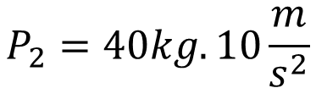






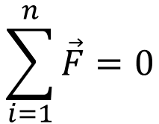




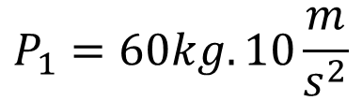

a) La intensidad de la fuerza $\vec{F}$para que el sistema se mueva con velocidad constante
$$\vec{F}$$
$$P_{1}=m_{1.}g$$
$$P_{2}=m_{1.}g$$
$$P_{1}=60kg.10\frac{m}{s^{2}}$$
$$P_{2}=40kg.10\frac{m}{s^{2}}$$
$$\sum_{i=1}^{n}{\vec{F}=0}$$
$$P_{1}=600N$$
$$P_{2}=400N$$
$$\vec{P_{2x}}$$
$$\vec{P_{1x}}$$
$$\vec{F}+\vec{P_{2x}}+\vec{P_{1x}}=0$$
$$P_{1x}=P_{1}.sen30°$$
$$P_{2x}=P_{2}.sen30°$$
$$P_{1x}=600N.0,5$$
$$P_{2x}=400N.0,5$$
$$F−P_{2x}−P_{1x}=0$$
$$P_{1x}=300N$$
$$P_{2x}=200N$$
$$F=300N+200N$$
$$F=500N$$

Slide 3


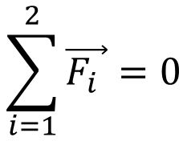


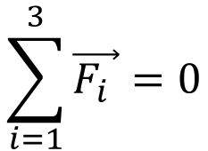


b) La intensidad de la fuerza que ejerce la soga, en este caso.
$$\vec{N_{1}}$$
$$\vec{F}$$
Velocidad constante
1° ley de Newton.
Cuerpo 1
Cuerpo 2
$$\vec{N_{2}}$$
$$\vec{T}$$
$$\sum_{i=1}^{3}{\vec{F_{i} }=0}$$
$$\sum_{i=1}^{2}{\vec{F_{i} }=0}$$
$$\vec{T}$$
$$\vec{P_{1x}}$$
$$\vec{P_{1y}}$$
$$\vec{P_{1}}$$
$$\vec{F}+\vec{T}+\vec{P_{1x} }=0$$
$$\vec{T}+\vec{P_{2x} }=0$$
$$\vec{P_{2x}}$$
$$\vec{P_{2y}}$$
+
$$\vec{P_{2}}$$
$$F−T−P_{1x}=0$$
$$T−P_{2x}=0$$
$$T−200N=0$$
$$T=200N$$

Slide 4



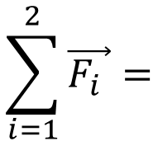


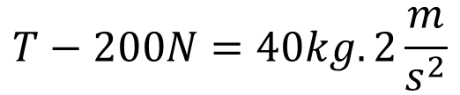

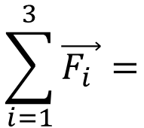



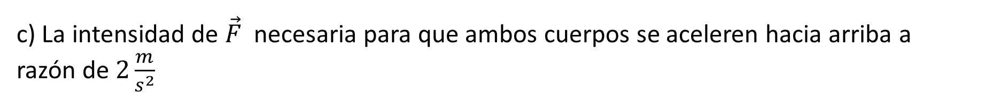

c) La intensidad de $\vec{F}$ necesaria para que ambos cuerpos se aceleren hacia arriba a razón de $2\frac{m}{s^{2}}$
Cuerpos acelerados
2° ley de Newton.
$$\vec{N_{1}}$$
$$\vec{F}$$
Cuerpo 1
Cuerpo 2
$$\sum_{i=1}^{3}{\vec{F_{i} }=}$$
$$\sum_{i=1}^{2}{\vec{F_{i} }=}$$
$$\vec{N_{2}}$$
$$\vec{T}$$
$$m_{1}.a$$
$$m_{2}.a$$
$$\vec{T}$$
$$\vec{P_{1x}}$$
$$0$$
$$0$$
$$\vec{P_{1y}}$$
$$\vec{P_{1}}$$
$$\vec{F}+\vec{T}+\vec{P_{1x} }=m_{1}. a$$
$$\vec{P_{2x}}$$
$$\vec{P_{2y}}$$
$$\vec{T}+\vec{P_{2x} }=m_{2}.a$$
$$\vec{P_{2}}$$
$$F−T−P_{1x}=m_{1}. a$$
$$T−P_{2x}=m_{2}.a$$
$$T−200N=40kg.2\frac{m}{s^{2}}$$
$$T=200N+80N$$
$$T=280N$$

Slide 5
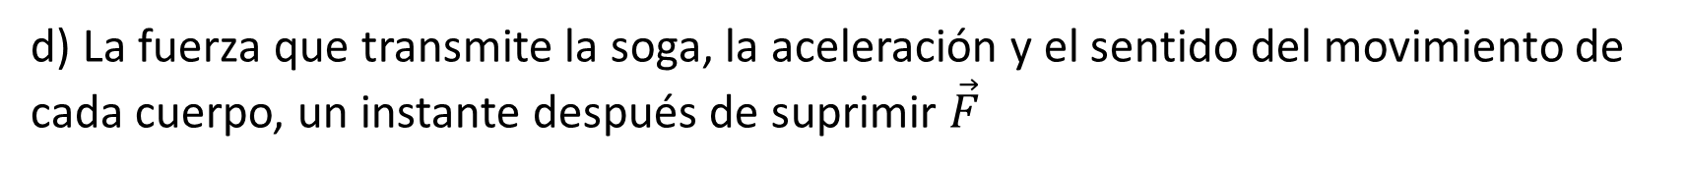





d) La fuerza que transmite la soga, la aceleración y el sentido del movimiento de cada cuerpo, un instante después de suprimir $\vec{F}$
$$\vec{N_{1}}$$
$$\vec{F}$$
Cuerpo 1
Cuerpo 2
$$\sum_{i=1}^{3}{\vec{F_{i} }=}$$
$$\sum_{i=1}^{2}{\vec{F_{i} }=}$$
$$m_{1}.a$$
$$m_{2}.a$$
$$\vec{N_{2}}$$
$$\vec{T}$$
$$\vec{T}$$
$$\vec{P_{1x}}$$
$$\vec{P_{1y}}$$
$$\vec{F}+$$
$$\vec{T}+\vec{P_{1x} }=m_{1}. a$$
$$\vec{T}+\vec{P_{2x} }=m_{2}.a$$
$$\vec{P_{1}}$$
+
$$−T−P_{1x}=m_{1}. a$$
$$T−P_{2x}=m_{2}.a$$
$$\vec{P_{2x}}$$
$$\vec{P_{2y}}$$
$$\vec{P_{2}}$$
$$−T−300N=60kg. a$$
$$T−200N=40kg.a$$

Slide 6
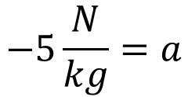



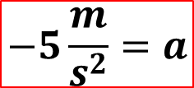



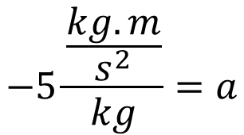

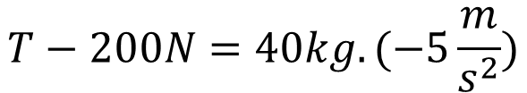
Cuerpo 1
Cuerpo 2
d) La fuerza que transmite la soga, la aceleración y el sentido del movimiento de cada cuerpo, un instante después de suprimir $\vec{F}$
$$\vec{N_{1}}$$
$$\vec{F}$$
$$−T−300N=60kg. a$$
+
$$T−200N=40kg.a$$
$$T−200N=40kg.a$$
$$\vec{N_{2}}$$
$$\vec{T}$$
$$\vec{T}$$
$$\vec{P_{1x}}$$
$$T−200N=40kg.(−5\frac{m}{s^{2}})$$
$$\vec{P_{1y}}$$
$$−500N=$$
$$100kg.a$$
$$\vec{P_{1}}$$
$$T−200N=−200N$$
+
$$−5\frac{N}{kg}=a$$
$$\vec{P_{2x}}$$
$$\vec{P_{2y}}$$
$$\vec{P_{2}}$$
$$T=0N$$
$$−5\frac{\frac{kg.m}{s^{2}}}{kg}=a$$
$$−5\frac{m}{s^{2}}=a$$

